Slide 1
Präsentation von Nele, Christian und Oskar

Slide 2
Themen und Reihenfolge
Wofür steht diese Partei?
Geschichte und Entstehung
Aufteilung der Flügel
Kernpunkte Wahlprogramm &
versch. Kampagnen
Wichtige Mitglieder der Partei
Wählerschaft
Gute Themenpunkte

Slide 3
Wofür steht die AfD?
Alternative für Deutschland
Skeptisch gegenüber dem Euro und der EU
Wirtschaftsliberalismus
gegen Feminismus
Vertreten im völkischem Nationalsozialismus
Nationalkonservatismus + Rechtspopulismus
Freiheit der Wortes für alle Menschen
Demokratie, Rechtsstaat, Parteienvielfalt
Wofür steht diese Partei’

Slide 4
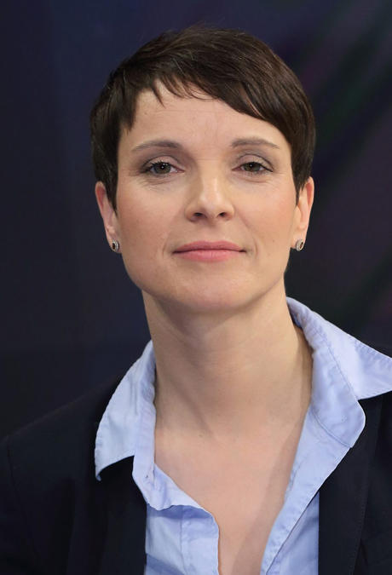
Mitglieder der AfD
Chemikerin, Unternehmerin
Liiert mit Marcus Pretzell (AfD-Landeschef NRW)
Unterschiedliche Meinungen über Positionerung in den Flügeln, ehemaliges Mitglied, Austritt Sommer 2017, war Bundesvorsitzende
Frauke Petry

Slide 5
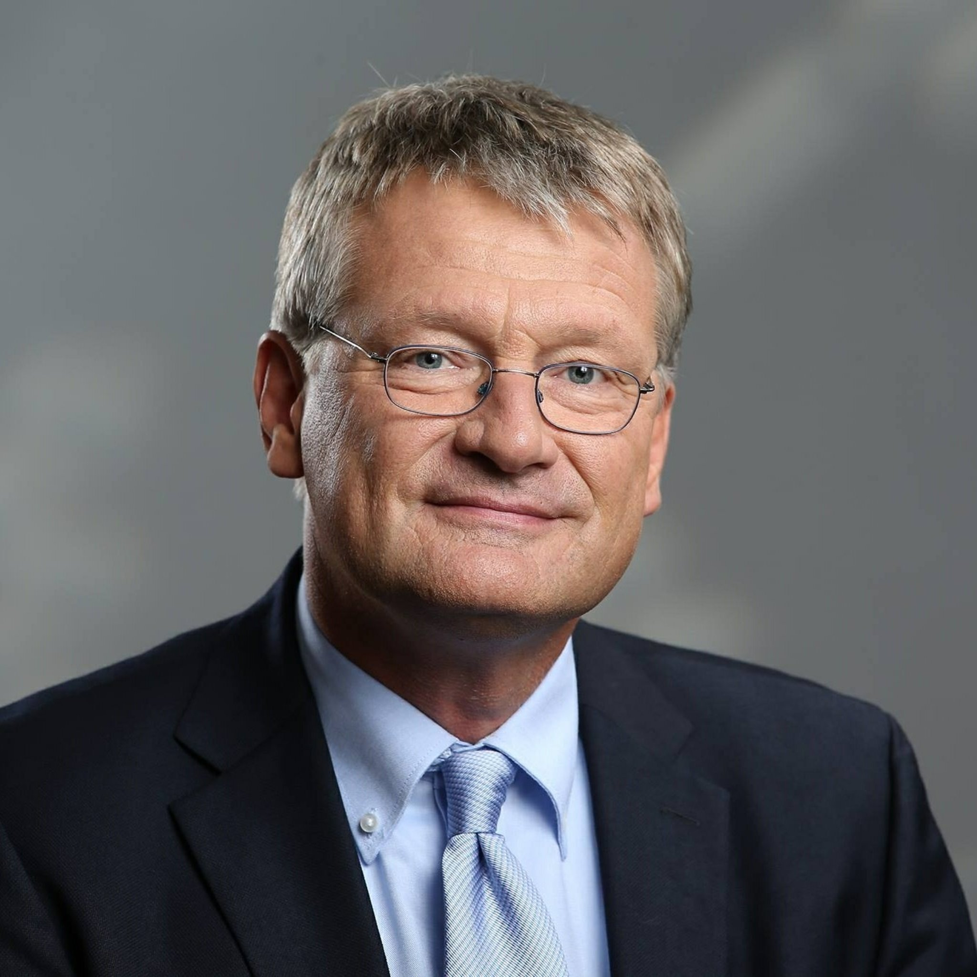
Mitglieder der AfD
Dr. Titel in Volkswirtschaft
Professor für Volkswirtschaft in Baden-Würtemmberg
Liberaler Flügel
Bundesvorsitzender
Sehr erfolgreich in Baden-Würtemmberg
Dr. Jörg Meuthen

Slide 6
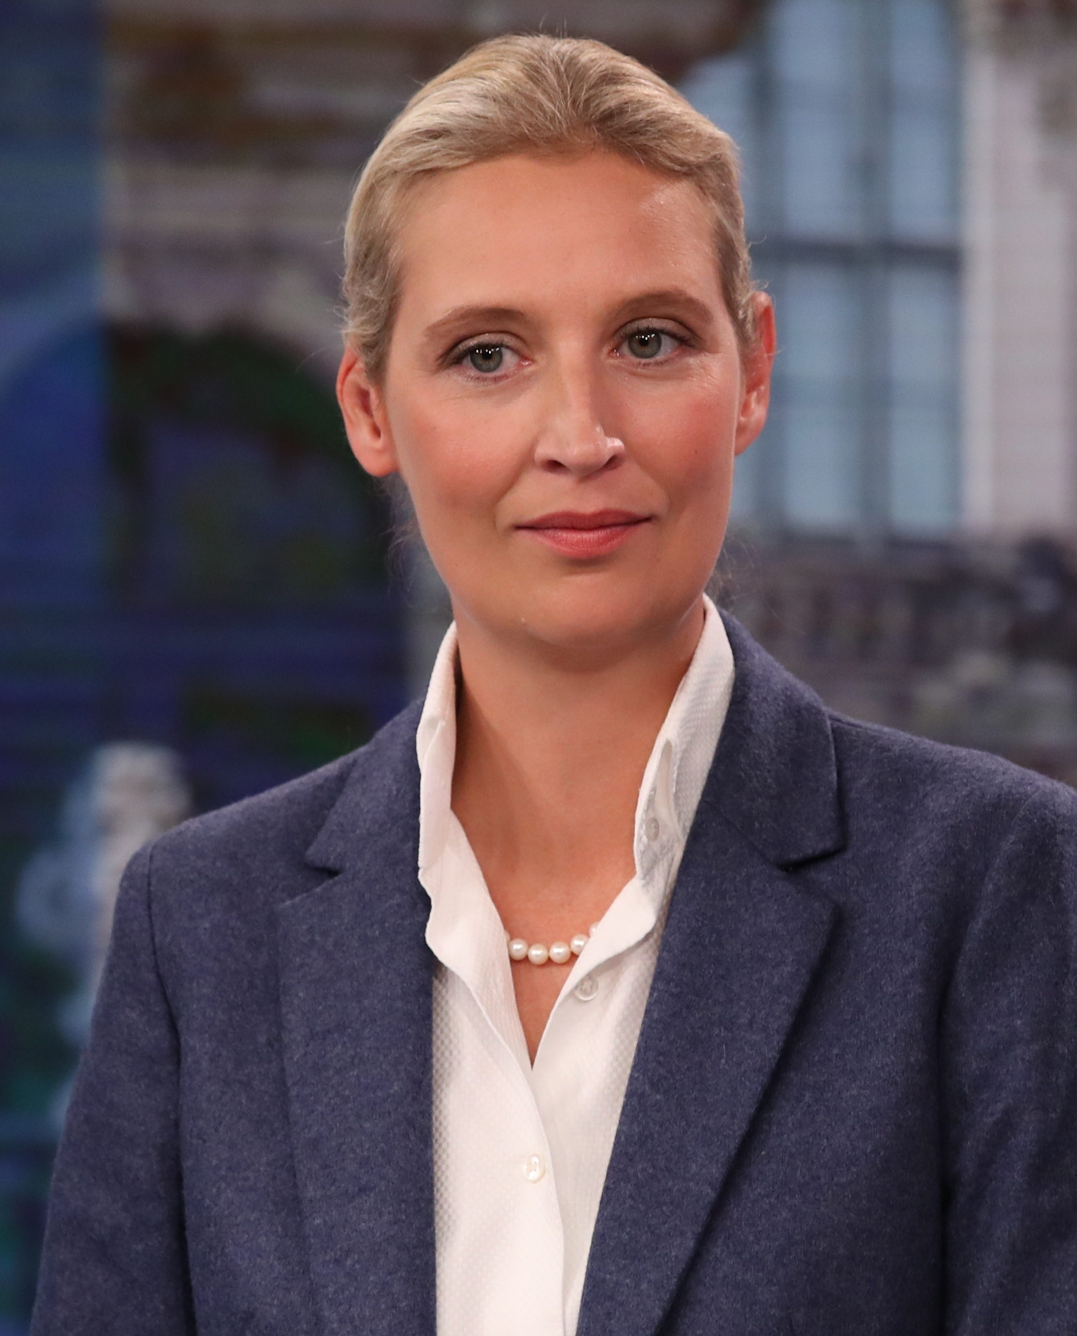
Mitglieder der AfD
BWL-VWL Doppelstudium
Seit 2013 AfD Mitglied
2015 Bundesvorstand
2017 AfD-Fraktionsvorsitzende
Homosexuell; eingetragende Partnerschaft mit Partnerin
Wohnte in der Schweiz, früher in linksliberalen Kreisen
Skandale: demokratiefeindliche, rassistische Mail (2013/2017)
Illegale Spenden aus der Schweiz für Wahlkampf
Dr. Alice Weidel

Slide 7
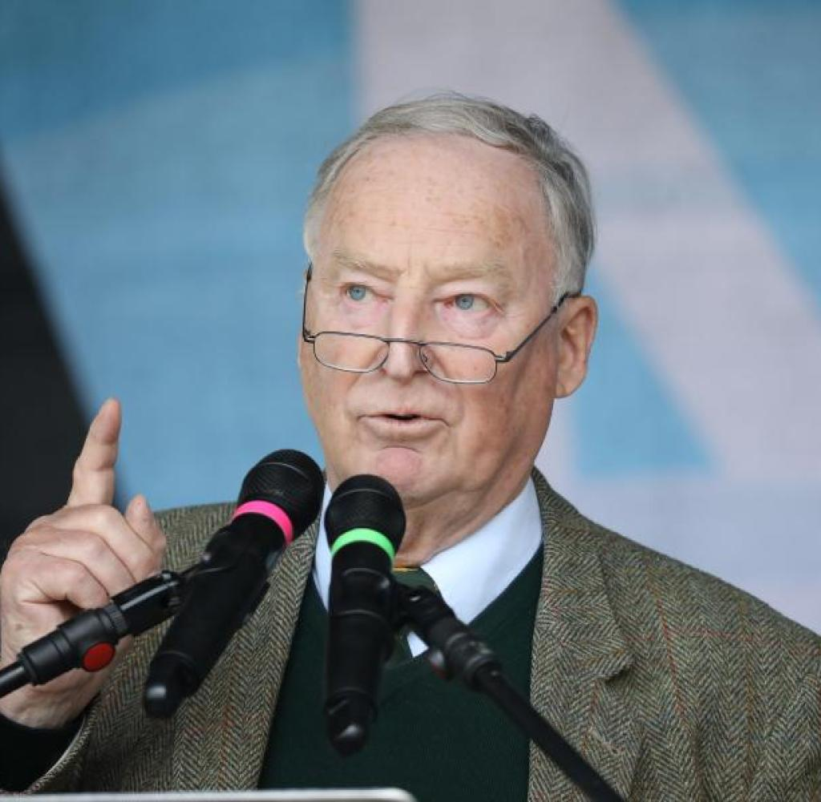
Mitglieder der AfD
Mit Alice Weidel Oppositionsführer im Bundestag
Vgl. viel politische Erfahrung
40 Jahre bei der CDU, Staatskanzlerchef
Mitgründer AfD 2013
Fraktionsvorsitzender seit 2017
Ehrenvorsitzender seit 2019
Teilweise rechtsnational
Alexander Gauland

Slide 8
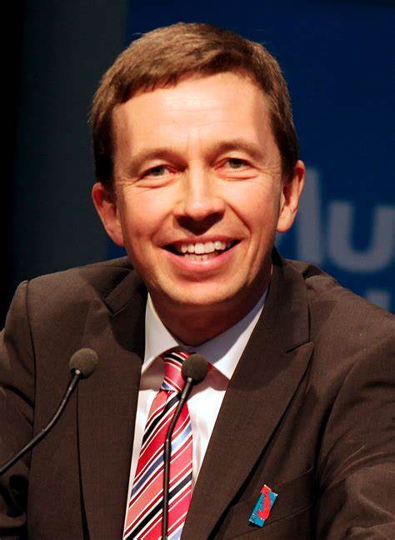
Mitglieder der AfD
Gründer AfD 2013
Verließ Partei Sommer 2015
verlor Abstimmung gegen Frauke petry
Bedauert Oberhand des rechten Flügels
Partei sei anfangs gut durchdacht gewesen aber orientierte sich nun am Willen der Straße
Idee Euro-Rettungspolitik
Leute kamen durch Zuwanderungsrechtidee wie in Kanada
Bernd Lucke

Slide 9
Vertretung bei letzter Bundestagswahl
Wofür steht diese Partei’
Bundestagswahl 2017: 12,6%
5%Hürde erstmals, Bundestag
Vorher nur Landtagswahlen
Wähler: im Osten doppelt so hoch
Sachsen: vor CDU 27%
2/3 männlich
Größter Anteil 35-59 Jahre

